Slide 1
第二节
数量积 向量积 *混合积
两向量的数量积
两向量的向量积
*向量的混合积
小结 思考题
第八章 空间解析几何与向量代数

Slide 2









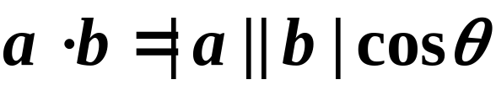

一、两向量的数量积
1. 定义
实例
一物体在常力
作用下沿直线从点
移动到点
表示位移,
所作的功为
启示
两向量作这样的运算,
结果是一个
数量.
定义
向量
数量积

Slide 3



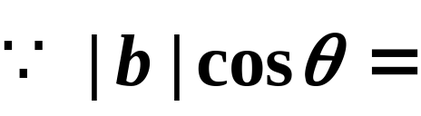
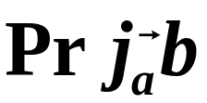
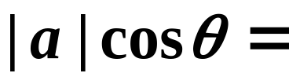
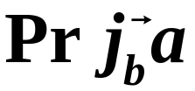
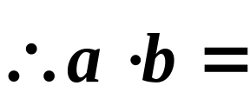
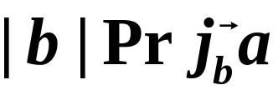

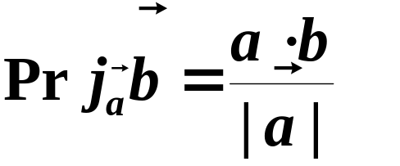
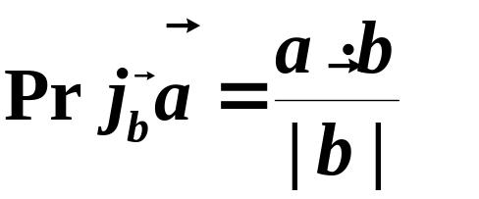
重要
结论：两向量的数量积等于其中一个向量的模和另一个向量在这向量的方向上的投影的乘积.
(两向量的数量积的几何意义)

Slide 4
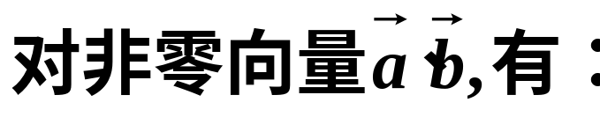
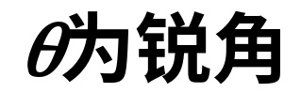
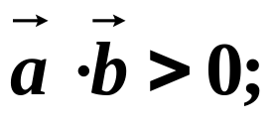

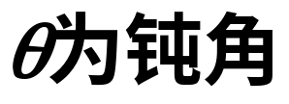
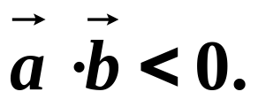
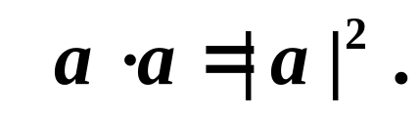


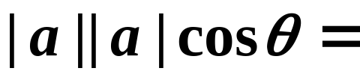
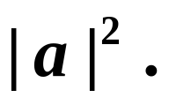
数量积也称为
“点积”、
“内积”.
注
(1)
(2)
关于数量积的说明：
(1)
证

Slide 5
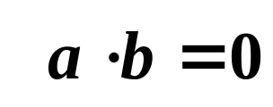

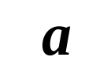





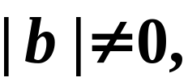
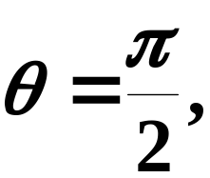

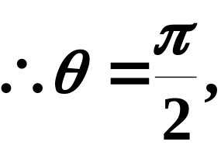


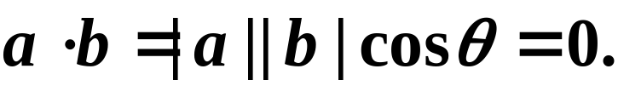
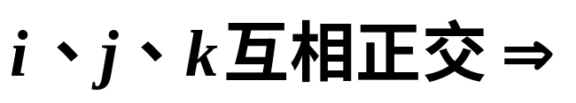
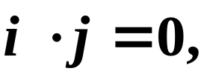


(2)
此时也称
与
正交.
证
例

Slide 6

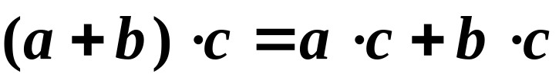
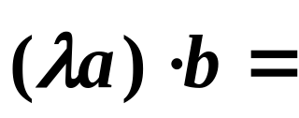
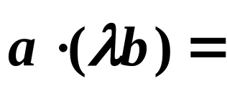
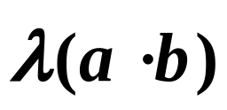

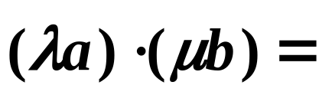
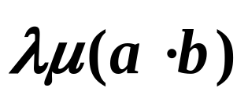

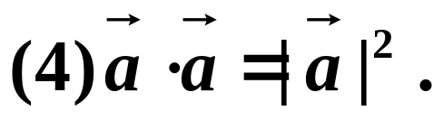
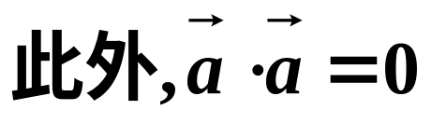
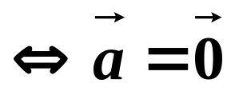
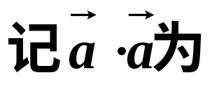
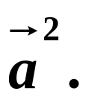
2. 数量积符合下列运算规律
（1）交换律：
(可用定义证)
（2）分配律：
（3）若 为数：
若 、 为数：

Slide 7
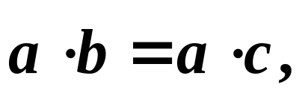
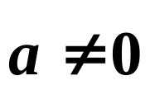
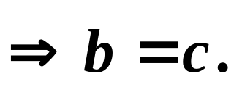

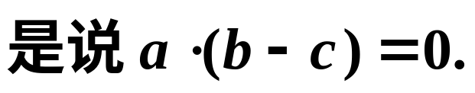
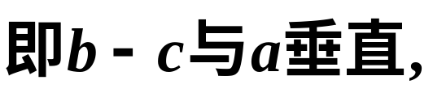
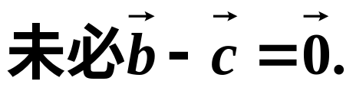
?
向量的数量积是否满足消去律？
向量的数量积不满足消去律,
即在一般情况下,
注
事实上,
?

Slide 8
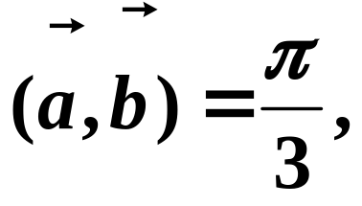
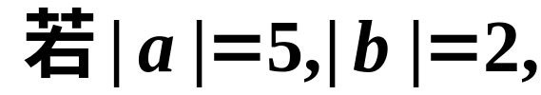


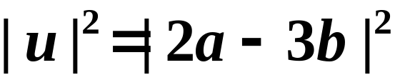
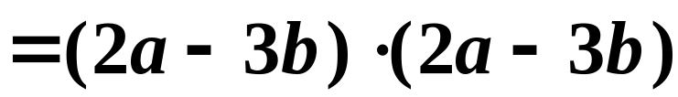
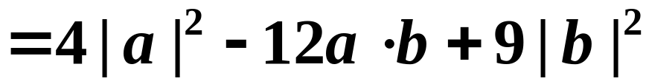
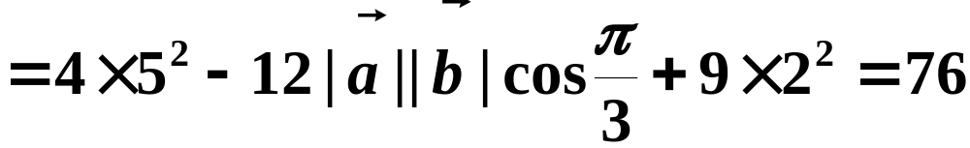
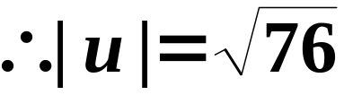
例
注:
解
分配律

Slide 9

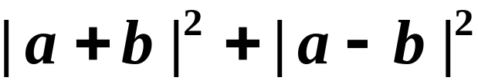


练习
用向量的数量积,证明恒等式:
即,平行四边形对角线的平方和等于四边的平方和(如图).
证

Slide 10










3. 用坐标表示式计算数量积
设
分配律
数量积的坐标表达式

Slide 11






4. 两向量的夹角 (数量积在几何中的应用)
两向量夹角余弦的坐标表示式
由此可知两向量垂直的充要条件为
数量积的物理意义为
力 推动质点从点A
沿直线运动到点B所作的功
(即实例)

Slide 12










例
求
解

Slide 13








例
证明向量
与向量
垂直.
证
(由分配律)

Slide 14




?
下列命题是否正确
错,
等式左边没意义.
错.
错.
对.

Slide 15











二、两向量的向量积
1. 定义
实例
设O为一根杠杆L的支点,
有一个力
力
作用于这杠杆上P点处.
与OP 的夹角为
力
对支点O的力矩是一
向量
它的模为
的方向垂直于OP与
所决定的平面, 指向符合右手系.

Slide 16









定义
向量
向量积
大小
方向
的方向既垂直于
又垂直于
指向符合右手系.
向量积也称为“叉积”、
“外积”.
关于向量积的说明：
//

Slide 17



















//
证
//
//
2. 向量积符合下列运算规律
(1) 反交换律
(2) 分配律
(3) 若 为数

Slide 18



?
向量的向量积是否满足消去律
注
向量的向量积不满足消去律,
即在一般情况下,
?
向量的向量积是否满足交换律？
注
向量的向量积不满足交换律.
向量积有明显的物理意义, P ₂₀ 例6.

Slide 19









3. 用坐标表示式计算向量积
设
分配律
向量积的坐标表达式

Slide 20
















//
向量积还可用三阶行列式表示
由上式可推出
//
不能同时为零,
但允许两个为零.
例
表示以
为邻边的平行四边形的面积.
向量积的几何意义

Slide 21


?
下列命题是否正确
错
对

Slide 22








例
求与
都垂直的单位向量.
解

Slide 23
















例
已知三角形的顶点
计算从顶点B到边AC的高的长度BD.
解
三角形ABC的面积为

Slide 24









练习
分析
用向量证三点共线只要证明
∥
其方法有两种:
(1) 证
(2) 证
证
用法一
∥
即 A、B 、D三点共线.
希自己再用法(2) 证,试比较哪种方法简单?

Slide 25









三、 *向量的混合积
定义
设已知三个向量
、、
数量
称为这个向量的
混合积,
记为
设
混合积的坐标表达式

Slide 26










关于混合积的说明：
(1)
向量混合积的几何意义
向量的混合积
是这样的一个数,
它的绝对值表示
以向量
为棱的平行六面体的体积.
(2)
(3)

Slide 27








例
已知
计算
解

Slide 28








例
已知空间内不在一平面上的四点A (x₁, y₁, z₁)
B (x₂, y₂, z₂), C (x₃, y₃, z₃), D(x₄, y₄, z₄),
求四面体
的体积.
解
由立体几何知,
四面体的体积等于以向量
为棱的平行六面体的体积的六分
之一.

Slide 29


式中正负号的选择必须和行列式的符号一致.

Slide 30
四、小结
向量的数量积
几何意义、
物理意义、
结果是一个数量、
两向量垂直的充要条件；
向量的向量积
几何意义、
物理意义、
结果是一个向量、
两向量平行的充要条件；
向量的混合积
结果是一个数量、几何意义、三向量共面
的充要条件.

